Slide 1
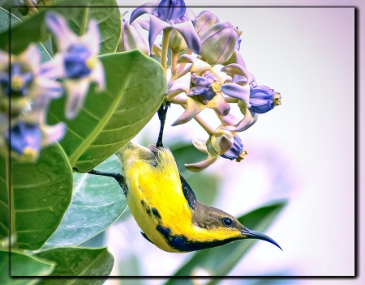

Slide 2
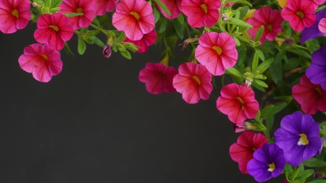
Quando os grandes
desastres acontecem,
Por Sofia Castro Fernandes

Slide 3
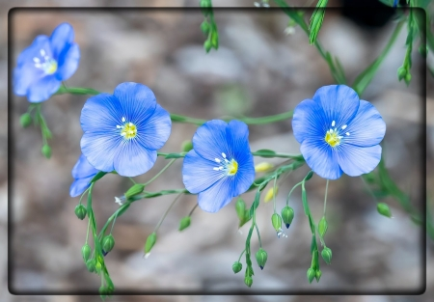
''Quando os grandes desastres acontecem, as pessoas que sobrevivem costumam pensar em mudar de vida.

Slide 4
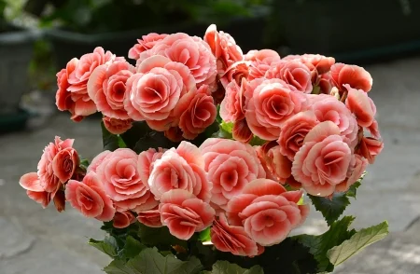
Eles costumam pensar em mudar de vida porque eles tiveram uma breve experiência do que é estar vivo‘’.
(Ailton Krenak)

Slide 5
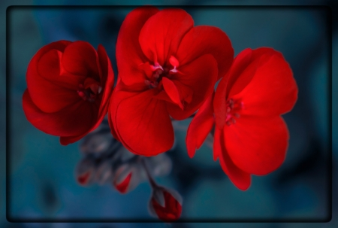
Curioso como os lugares de sobrevivência nos trazem mais vivência. Tenho pensado muito sobre isto.

Slide 6
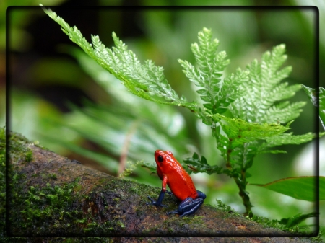
Estamos a atravessar um momento intenso e duríssimo, no qual o que seria de um plano da fantasia se torna na nossa impensável realidade.

Slide 7
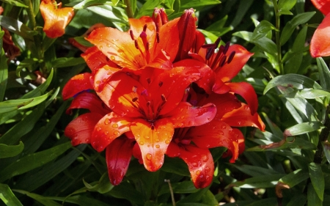
Um momento avassalador, dos que abalam a nossa estrutura e a nossa forma de nos relacionarmos com a vida.

Slide 8
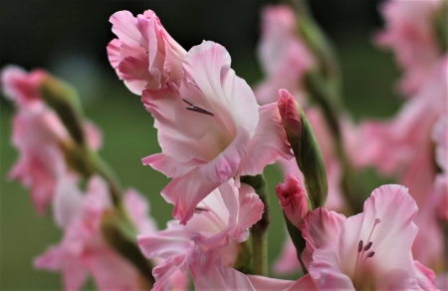
Impossível não ser um marco, um divisor de águas, para todos nós.

Slide 9
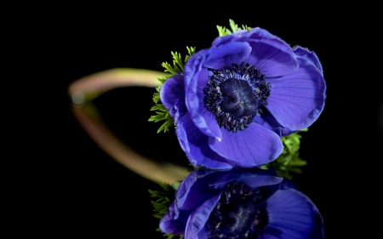
Estamos a ser abanados, não há como sermos os mesmos depois de todo o impacto que isto trouxe.

Slide 10
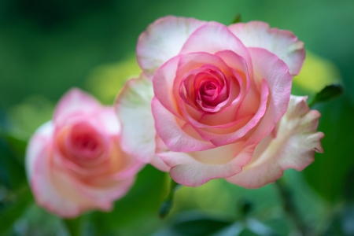
o meio do avançar dos dias, observo o melhor e o pior das pessoas, os lugares de extremo.

Slide 11
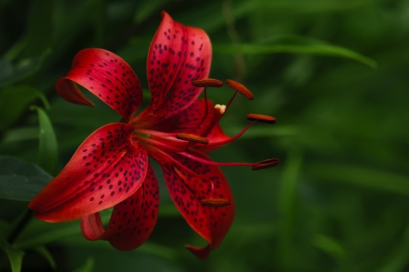
A negação ou o pânico (encontremos o caminho do meio); a dualidade das coisas.

Slide 12
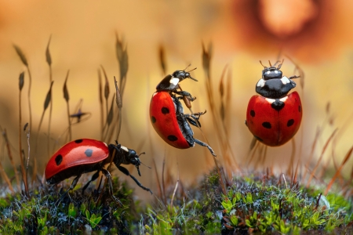
Nunca estivemos tão sozinhos nos quotidianos mas, ao mesmo tempo, nunca cuidamos tanto uns dos outros.

Slide 13
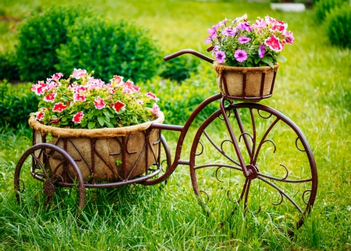
A solidariedade e a consciência colectiva e a noção da nossa responsabilidade perante o todo cresce a cada dia.

Slide 14
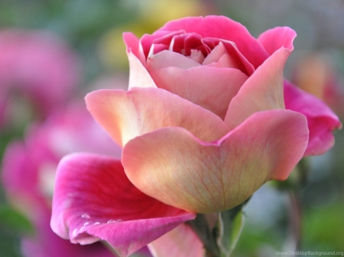
Por um lado, ha o olhar para fora, a relacao com o colectivo; por outro, o olhar urgente para dentro:

Slide 15

o recolher, o entrar em contacto com o sentir que isto desperta. Não há fuga possível a isso.

Slide 16
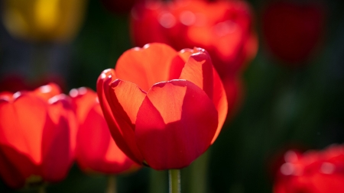
Vejo-nos todos a navegar no mesmo Oceano mas nem todos no mesmo barco:

Slide 17
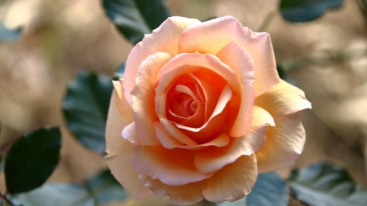
cada um vai remando a partir da sua realidade - como pode, como sabe, com o que consegue sustentar.

Slide 18
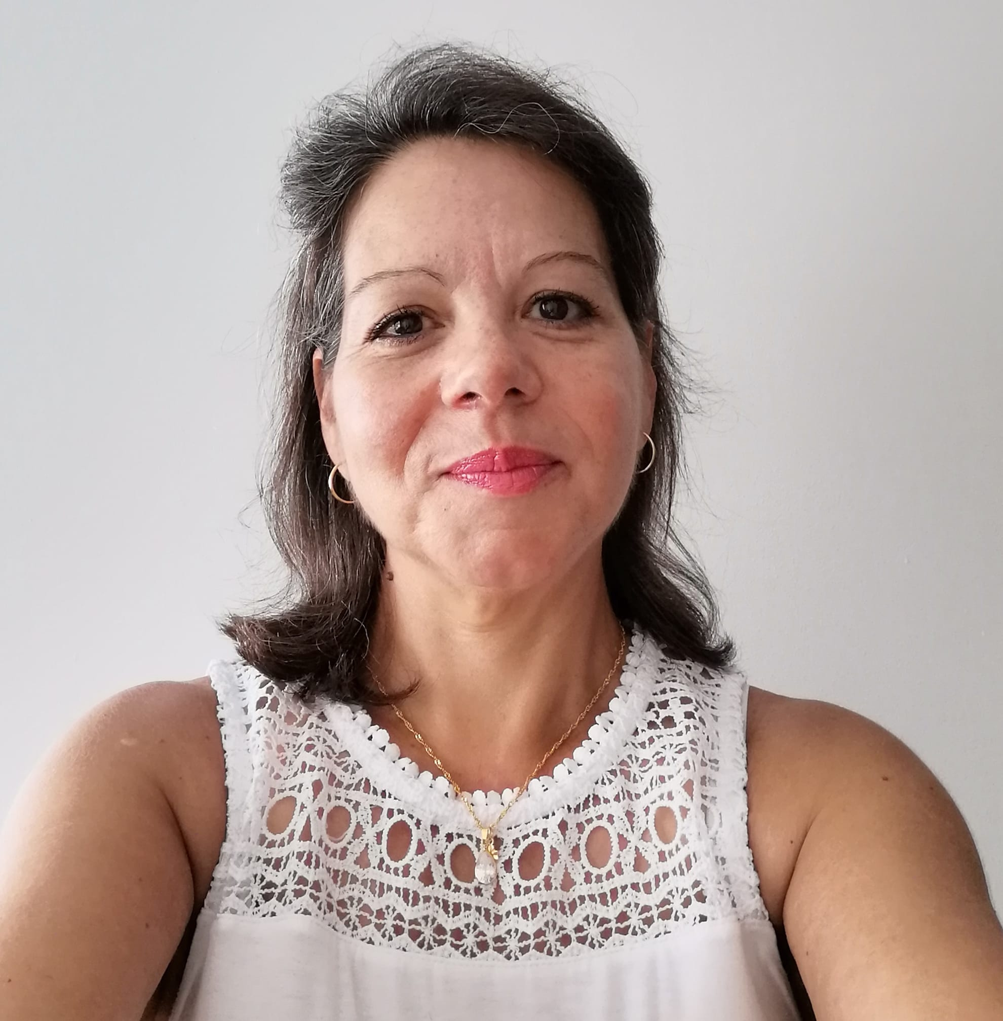
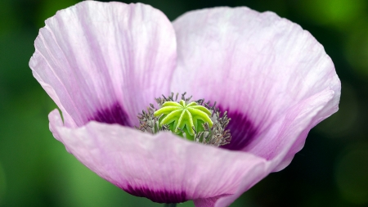
Imagens Internet
Autor do Texto:Sofia Castro Fernandes
Música:Mary-Jess- Everything Can Wait
Formatação: Olga Lopes
lopesolg@gmail.com
www.facebook.com/olga.lopes.16
www.youtube.com/c/olgalopes
www.sergrasan.com

